Slide 1
Spring security&&CAS

Slide 2
Spring Security3对CAS的支持主要在这个spring-security-cas-client-3.0.2.RELEASE.jar包中

Slide 3
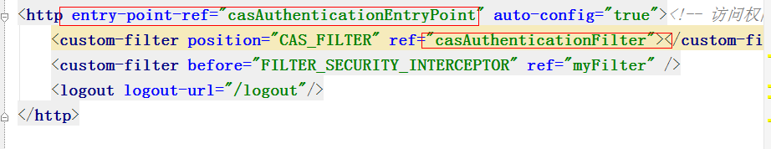
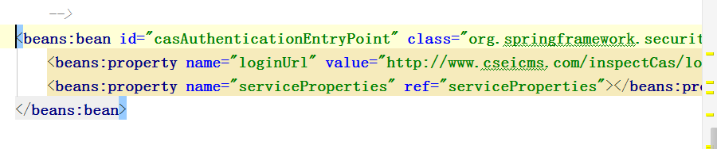
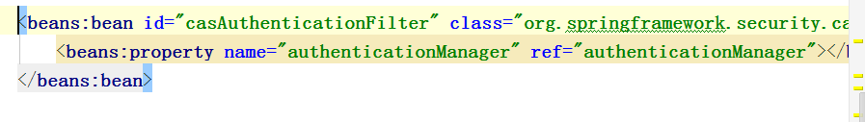
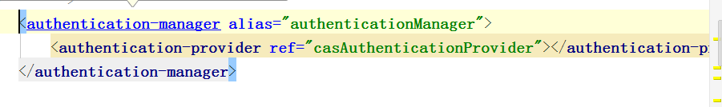
配置

Slide 4
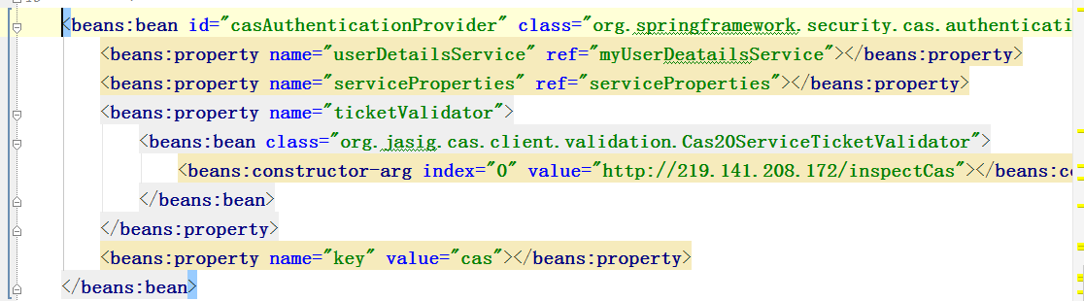

Slide 5
这里需要强调一下http标签的entry-point-ref属性，为什么需要这个入口点呢。这个入口点其实仅仅是被ExceptionTranslationFilter引用的。前面已经介绍过ExceptionTranslationFilter过滤器的作用是异常翻译，在出现认证异常、访问异常时，通过入口点决定redirect、forward的操作。比如现在是form-login的认证方式，如果没有通过UsernamePasswordAuthenticationFilter的认证就直接访问某个被保护的url，那么经过ExceptionTranslationFilter过滤器处理后，先捕获到访问拒绝异常，并把跳转动作交给入口点来处理。form-login的对应入口点类为LoginUrlAuthenticationEntryPoint，这个入口点类的commence方法会redirect或forward到指定的url（form-login标签的login-page属性） 。
下面为CasAuthenticationEntryPoint类的commence方法。其主要任务就是构造跳转的url，再执行redirect动作。

Slide 6
CasAuthenticationFilter
对应的类路径是
org.springframework.security.cas.web.CasAuthenticationFilter
这个类与UsernamePasswordAuthenticationFilter一样，都继承于AbstractAuthenticationProcessingFilter。实际上所有认证过滤器都继承这个抽象类，其过滤器本身只要实现attemptAuthentication方法即可。
CasAuthenticationFilter的构造方法直接向父类的构造方法传入/j_spring_cas_security_check用于判断当前请求的url是否需要进一步的认证处理

Slide 7
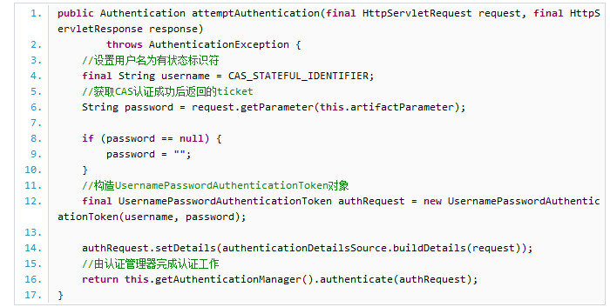
attemptAuthentication

Slide 8
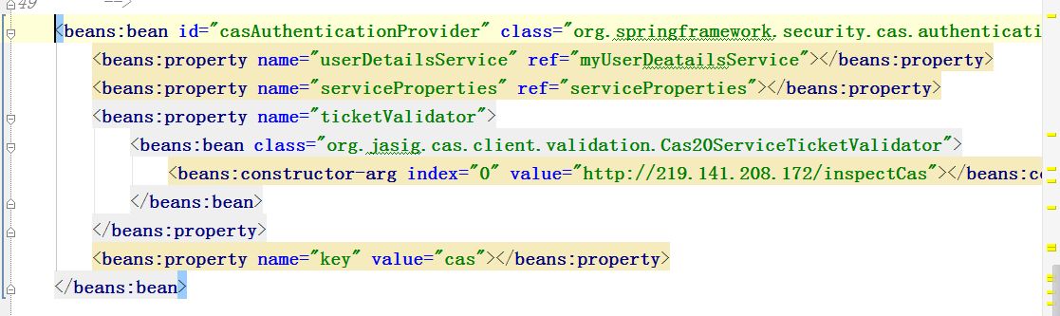
AuthenticationProvider
之前的源码分析中，已经详细分析了认证管理器AuthenticationManager认证的整个过程，这里就不再赘述了。
由于AuthenticationManager是依赖于具体的AuthenticationProvider的，所以接下来看

Slide 9
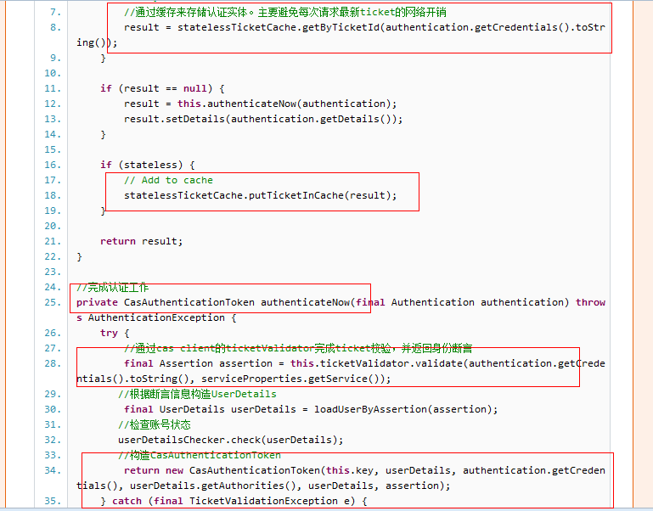
CasAuthenticationProvider如何工作

Slide 10
需要注意的是为什么要定义authenticationUserDetailsService这个bean。由于CAS需要authentication-manager标签下定义<security:authentication-provider ref="casAuthenticationProvider"/>，而不是之前所介绍的
user-service-ref属性，所以这里仅仅定义了一个provider，而没有注入UserDetailsService，所以这里需要单独定义authenticationUserDetailsService这个bean，并注入到CasAuthenticationProvider中。
这里需要对CasAuthenticationToken、CasAssertionAuthenticationToken单独解释一下
CasAuthenticationToken：一个成功通过的CAS认证，与UsernamePasswordAuthenticationToken一样，都是继承于AbstractAuthenticationToken，并且最终会保存到SecurityContext上下文、session中
CasAssertionAuthenticationToken：一个临时的认证对象用于辅助获取UserDetails
配置文件中几个bean定义这里就不一一分析了，都是为了辅助完成CAS认证、跳转的工作。

Slide 11
总结
1.客户端发起一个请求，试图访问系统系统中受保护的url
2.各filter链进行拦截并做相应处理，由于没有通过认证，ExceptionTranslationFilter过滤器会捕获到访问拒绝异常，并把该异常交给入口点处理
3.CAS 认证对应的入口点直接跳转到CAS Server端的登录界面，并携带参数service（一般为url：……/j_spring_cas_security_check)
4.CAS Server对登录信息进行处理，如果登录成功，就跳转到应用系统中service指定的url，并携带ticket
5.应用系统中的各filter链再次对该url拦截，此时CasAuthenticationFilter拦截到j_spring_cas_security_check，就会对ticket进行验证，验证成功返回一个身份断言，再通过身份断言从当前应用系统中获取对应的UserDetails、GrantedAuthority。此时，如果步骤1中受保护的url权限列表有一个权限存在于GrantedAuthority列表中，说明有权限访问，直接响应客户端所试图访问的url

